Slide 1
所含字母相同，并且相同字母的指数也相同的项，
叫做同类项。（两个相同）

Slide 2
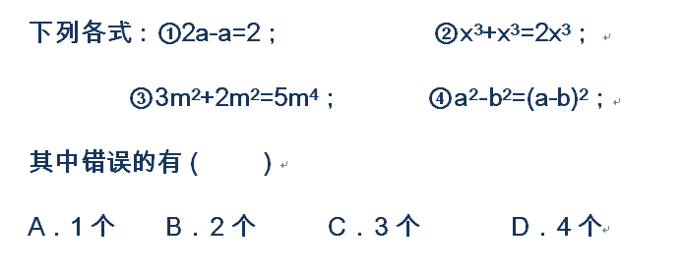

Slide 3
数 学活 动：
a² - b²你会吗？

Slide 4
x
3
x
2

Slide 5
x
3
x
3
x
x
x
2
2
3
S_{阴影}=x²+3x+6

Slide 6
x
3
x
3
x
x
x
2
2
3
S_{阴影}=x(x+3)+6

Slide 7
x
3
x
3
x
x
x
2
2
3
S_{阴影}=x²+3(x+2)

Slide 8
x
3
x
3
x
x
x
x
2
2
2
3
S_{阴影}= (x+3) (x+2)-2x

